Slide 1
Matemáticas Discretas I
Clase 09 – Equivalencias Lógica cuantificacional
Universidad de Antioquia
Facultad de Ingeniería
Ingeniería de Sistemas

Slide 2
Repaso conceptos claves de la lógica de primer orden
Lógica de primer orden (FOL – First Order Logic)
La lógica de primer orden (lógica de predicados o lógica cuantificacional) es un sistema lógico para razonar sobre las propiedades de los objetos.
Amplía los conectores lógicos de la lógica proposicional con:
  Predicados que describen las propiedades de los objetos.
  Funciones que relacionan los objetos entre sí.
  Cuantificadores que permiten razonar sobre muchos objetos a la vez.

Slide 3









Repaso conceptos claves de la lógica de primer orden
Lógica de primer orden (FOL – First Order Logic)
Ejemplo: Exprese la afirmación “cualquier equipo que pase a la final puede ser campeón” en lógica proposicional y lógica cuantificacional.
“Cualquier equipo que pase a la final puede ser campeón”
Lógica proposicional
Si un equipo pasa a la final, entonces puede ser campeón
$$F→C$$
$$F$$
$$→$$
$$C$$
Lógica cuantificacional
Para todo $x$, si $x$pasa a la final, entonces $x$puede ser campeón
$$∀x \left(F\left(x\right)→C\left(x\right)\right)$$
$$∀x$$
$$F(x)$$
$$→$$
$$C(x)$$

Slide 4
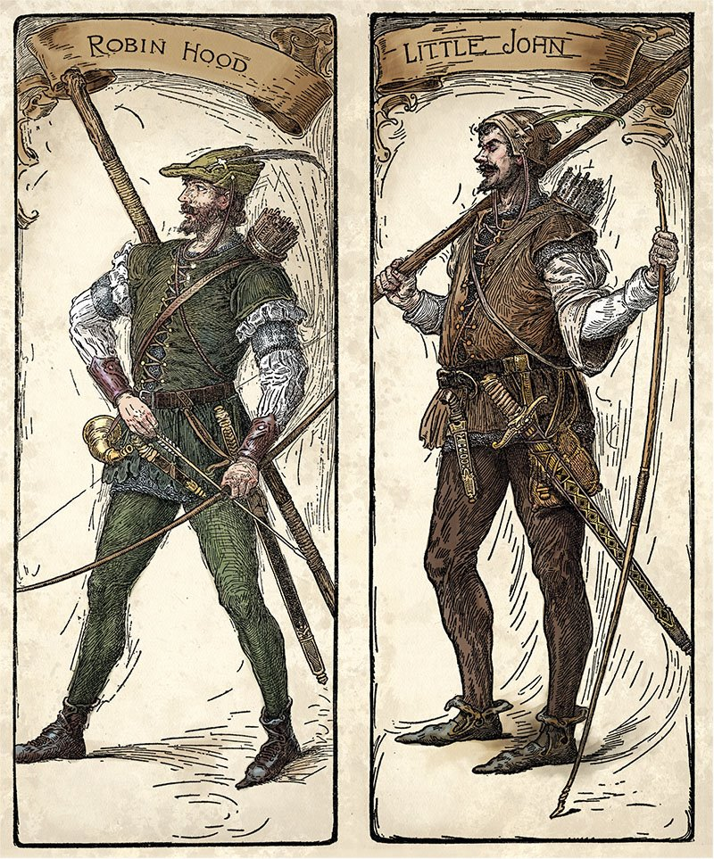
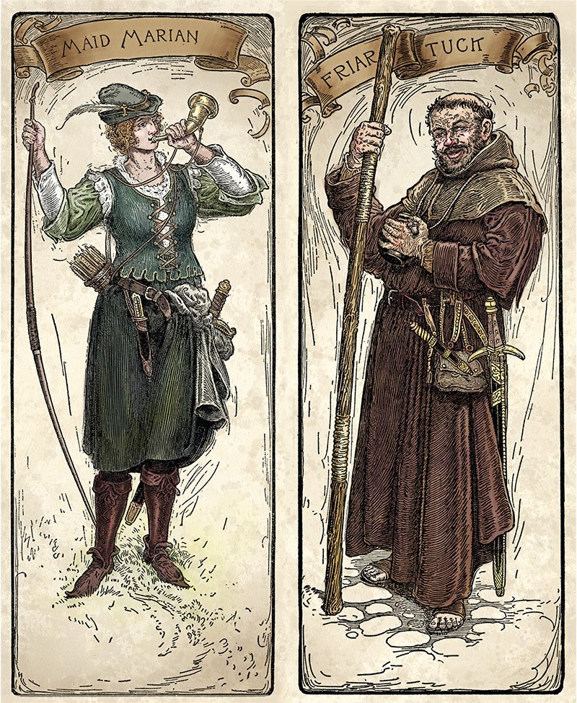



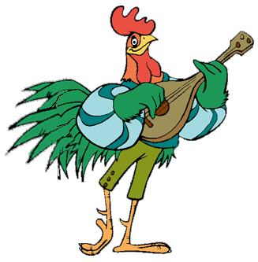
Repaso conceptos claves de la lógica de primer orden
Conceptos claves de la lógica de primer orden
En lógica de predicados es importante tener claros los siguientes conceptos:
Universo o dominio
Objetos o individuos
Predicados
Variables
Conjunto de verdad
Cuantificadores.
Funciones proposicionales
Canción del Juglar Alan-a-Dale [link]

Slide 5
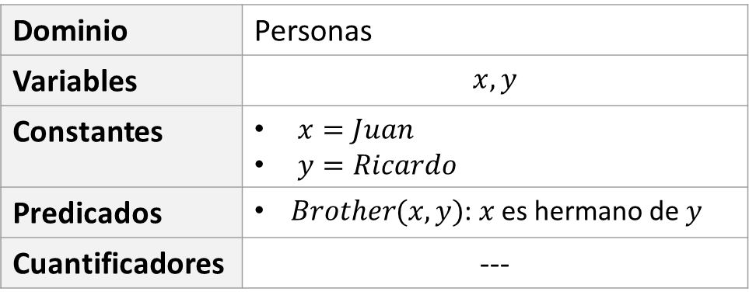

Repaso conceptos claves de la lógica de primer orden
Pasos para la traducción de lenguaje natural a lenguaje formal
A continuación se listan algunos pasos para traducir enunciados del lenguaje natural a lógica de primer orden:
Leer y comprender el enunciado completo.
Identificar el dominio del discurso.
Determinar las constantes y variables
Identificar los predicados.
Traducir conectores lógicos
Detectar cuantificadores
Armar la fórmula
Verificar la fidelidad de la traducción
Enunciado: Juan es hermano de Ricardo
Dominio | Personas
Variables | $$x,y$$
Constantes | $x=Juan$ $y=Ricardo$
Predicados | $Brother(x,y)$: $x$ es hermano de $y$
Cuantificadores | ---
$$Brother(JUAN,RICARDO)$$

Slide 6
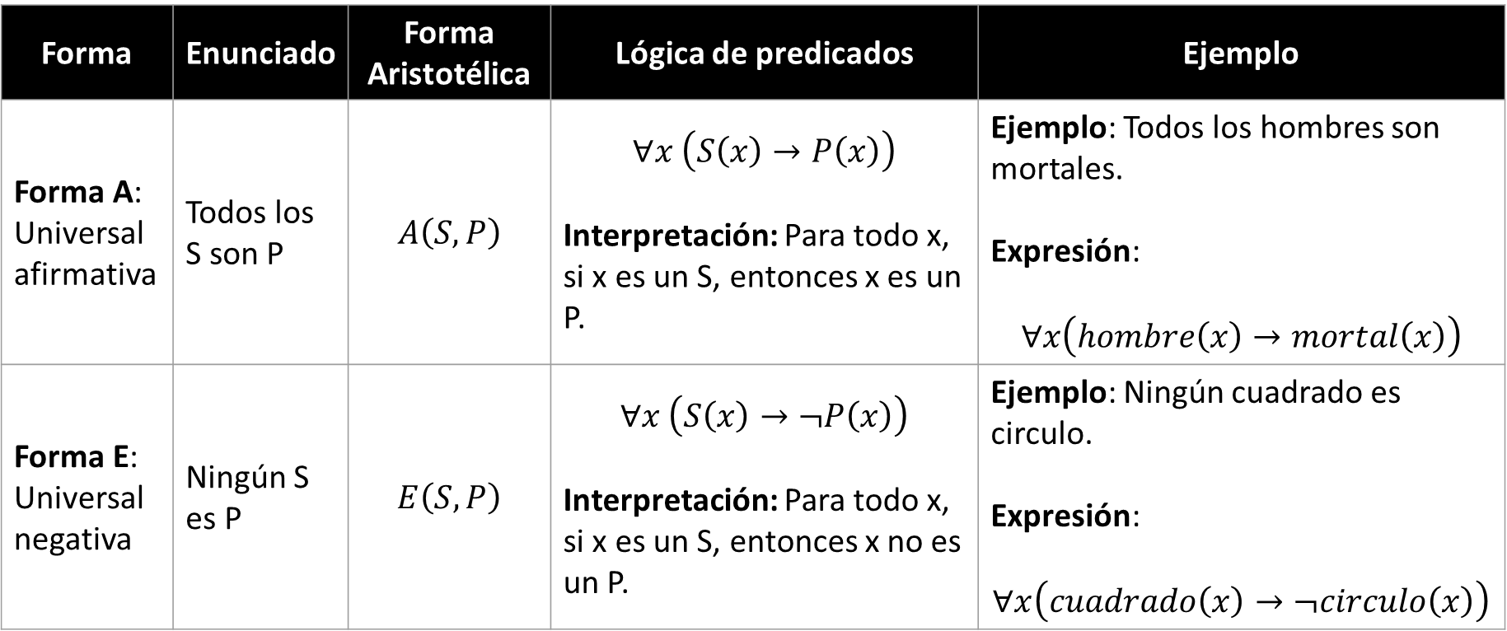
Equivalencias en lógica de predicados
Formas Aristotélicas
Las cuatro formas aristotélicas son proposiciones categóricas básicas que forman la base del silogismo clásico en la lógica aristotélica:
Forma | Enunciado | Forma Aristotélica | Lógica de predicados | Ejemplo
Forma A: Universal afirmativa | Todos los S son P | $$A\left(S,P\right)$$ | $$∀x \left(S\left(x\right)→P\left(x\right)\right)$$ Interpretación: Para todo x, si x es un S, entonces x es un P. | Ejemplo: Todos los hombres son mortales. Expresión: $$∀x\left(hombre\left(x\right)→mortal\left(x\right)\right)$$
Forma E: Universal negativa | Ningún S es P | $$E\left(S,P\right)$$ | $$∀x \left(S\left(x\right)→¬P\left(x\right)\right)$$ Interpretación: Para todo x, si x es un S, entonces x no es un P. | Ejemplo: Ningún cuadrado es circulo. Expresión: $$∀x\left(cuadrado\left(x\right)→¬circulo\left(x\right)\right)$$

Slide 7
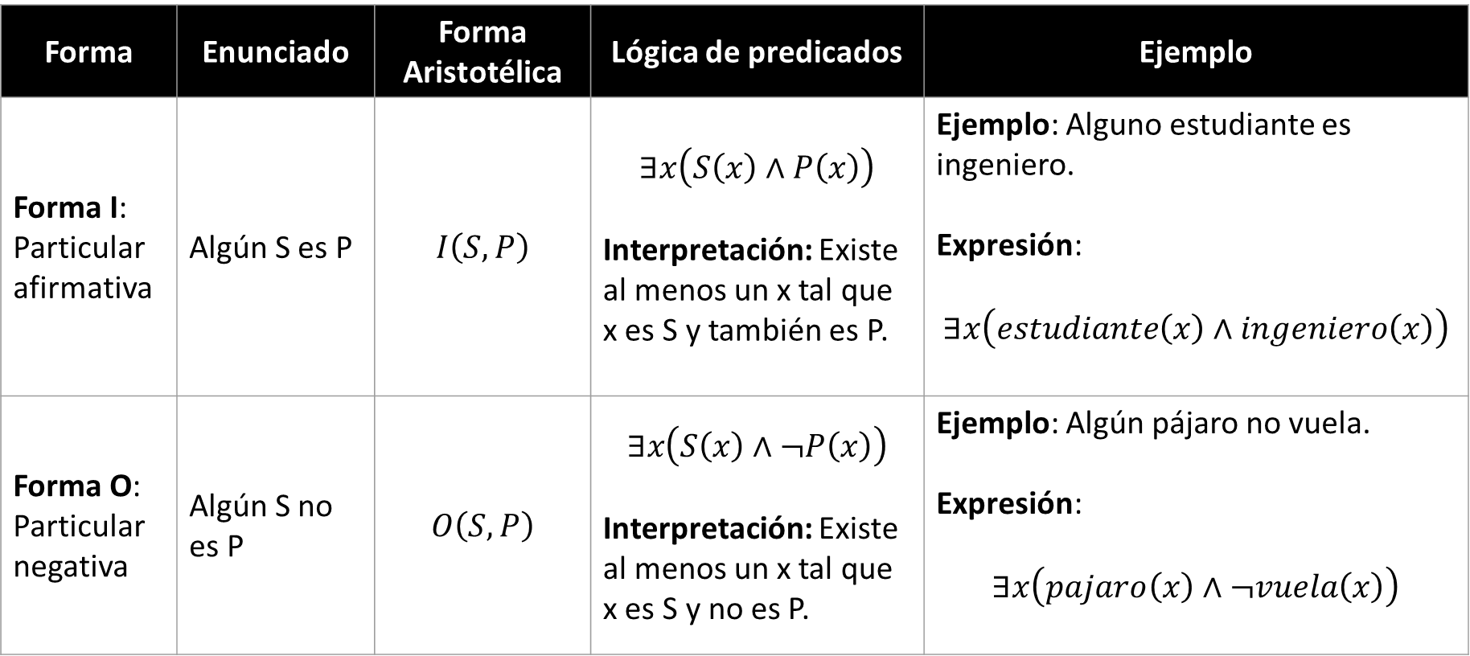
Equivalencias en lógica de predicados
Formas Aristotélicas
Las cuatro formas aristotélicas son proposiciones categóricas básicas que forman la base del silogismo clásico en la lógica aristotélica:
Forma | Enunciado | Forma Aristotélica | Lógica de predicados | Ejemplo
Forma I: Particular afirmativa | Algún S es P | $$I\left(S,P\right)$$ | $$∃x\left(S\left(x\right)∧P\left(x\right)\right)$$ Interpretación: Existe al menos un x tal que x es S y también es P. | Ejemplo: Alguno estudiante es ingeniero. Expresión: $$∃x\left(estudiante\left(x\right)∧ingeniero\left(x\right)\right)$$
Forma O: Particular negativa | Algún S no es P | $$O\left(S,P\right)$$ | $$∃x\left(S\left(x\right)∧¬P\left(x\right)\right)$$ Interpretación: Existe al menos un x tal que x es S y no es P. | Ejemplo: Algún pájaro no vuela. Expresión: $$∃x\left(pajaro\left(x\right)∧¬vuela\left(x\right)\right)$$

Slide 8
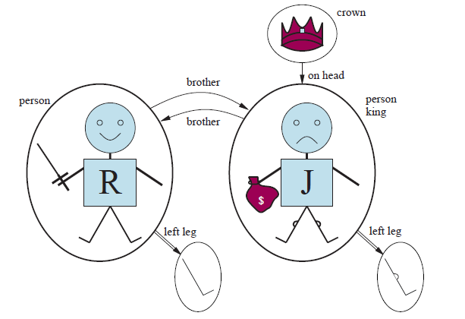
Repaso conceptos claves de la lógica de primer orden
Lógica cuantificacional - Ejemplo
Contexto: La siguiente figura muestra a:
Ricardo Corazón de León, Rey de Inglaterra de 1189 a 1199.
Su hermano más joven, el malvado Rey Juan, quien reinó de 1199 a 1215.
Las piernas izquierda de Ricardo y Juan.
Una corona.

Slide 9
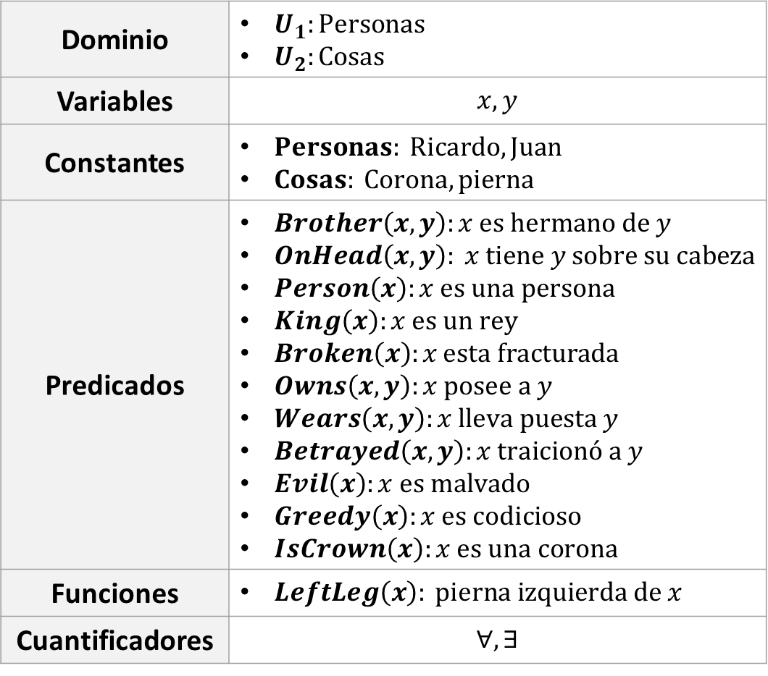
Repaso conceptos claves de la lógica de primer orden
Lógica cuantificacional - Ejemplo
Dominio | $U_{1}:Personas$ $U_{2}:Cosas$
Variables | $$x,y$$
Constantes | $Personas: Ricardo, Juan$ $Cosas: Corona, pierna$
Predicados | $Brother\left(x,y\right):x es hermano de y$ $OnHead\left(x,y\right): x tiene y sobre su cabeza$ $Person\left(x\right):x es una persona$ $King\left(x\right):x es un rey$ $Broken\left(x\right):x \text{esta} \text{fracturada}$ $Owns\left(x,y\right):x posee a y$ $Wears\left(x,y\right):x lleva puesta y$ $Betrayed\left(x,y\right):x traicionó a y$ $Evil\left(x\right):x es malvado$ $Greedy\left(x\right):x es codicioso$ $IsCrown\left(x\right):x es una corona$
Funciones | $LeftLeg\left(x\right): \text{pierna} \text{izquierda} \text{de} x$
Cuantificadores | $$∀, ∃$$

Slide 10
Repaso conceptos claves de la lógica de primer orden
Lógica cuantificacional - Ejemplo
Contexto: Suponga que el juglar dice ciertas cosas sobre los reyes. La siguiente tabla muestra lo que dice el juglar (lenguaje natural) escrito en lógica de predicados.
Ricardo es un rey
Juan es una persona
Juan es hermano de Ricardo
Juan traicionó a Ricardo
Ricardo lleva puesta la corona
Juan es Malvado y codicioso
La pierna izquierda de Ricardo está rota
Todo rey es una persona
El hermano de un rey es un rey
Si alguien lleva puesta la corona, entonces es rey
Todo el que tiene la corona sobre su cabeza es rey

Slide 11
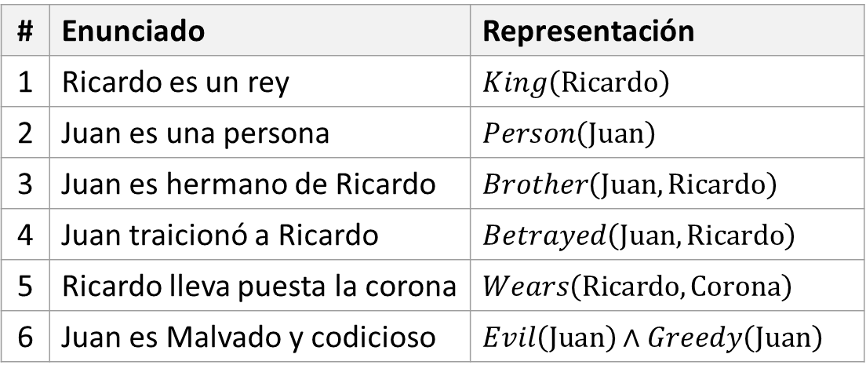
Repaso conceptos claves de la lógica de primer orden
Lógica cuantificacional - Ejemplo
Contexto: Suponga que el juglar dice ciertas cosas sobre los reyes. La siguiente tabla muestra lo que dice el juglar (lenguaje natural) escrito en lógica de predicados.
# | Enunciado | Representación
1 | Ricardo es un rey | $$King\left(Ricardo\right)$$
2 | Juan es una persona | $$Person\left(Juan\right)$$
3 | Juan es hermano de Ricardo | $$Brother\left(Juan, Ricardo\right)$$
4 | Juan traicionó a Ricardo | $$Betrayed\left(Juan, Ricardo\right)$$
5 | Ricardo lleva puesta la corona | $$Wears\left(Ricardo,Corona\right)$$
6 | Juan es Malvado y codicioso | $$Evil\left(Juan\right)∧Greedy\left(Juan\right)$$

Slide 12
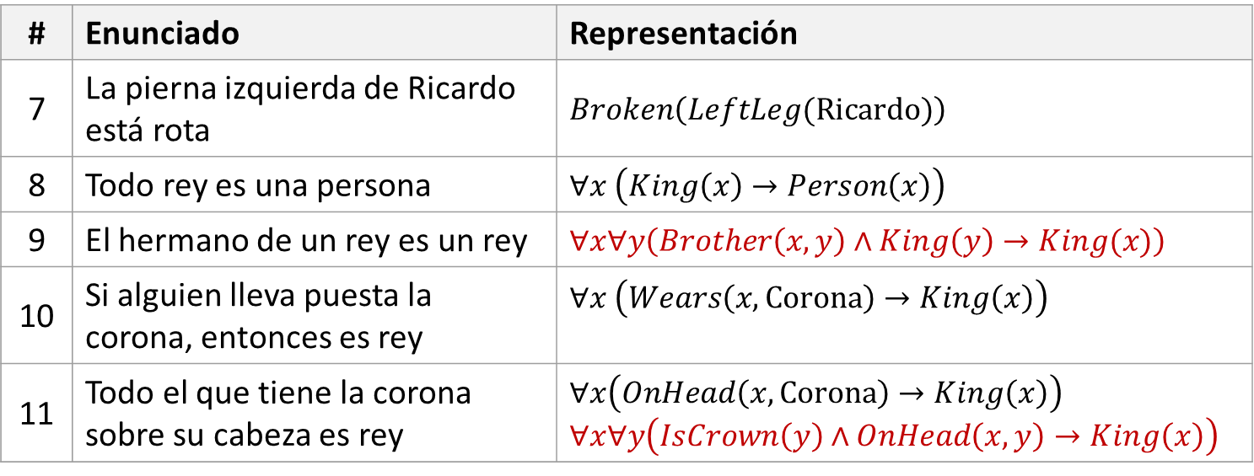
Repaso conceptos claves de la lógica de primer orden
Lógica cuantificacional - Ejemplo
Contexto: Suponga que el juglar dice ciertas cosas sobre los reyes. La siguiente tabla muestra lo que dice el juglar (lenguaje natural) escrito en lógica de predicados.
# | Enunciado | Representación
7 | La pierna izquierda de Ricardo está rota | $$Broken\left(LeftLeg(Ricardo)\right)$$
8 | Todo rey es una persona | $$∀x \left(King\left(x\right)→Person\left(x\right)\right)$$
9 | El hermano de un rey es un rey | $$∀x∀y\left(Brother\left(x,y\right)∧King\left(y\right)→King(x)\right)$$
10 | Si alguien lleva puesta la corona, entonces es rey | $$∀x \left(Wears\left(x,Corona\right)→King\left(x\right)\right)$$
11 | Todo el que tiene la corona sobre su cabeza es rey | $$∀x\left(OnHead\left(x,Corona\right)→King\left(x\right)\right)$$ $$∀x∀y\left(IsCrown\left(y\right)∧OnHead\left(x,y\right)→King\left(x\right)\right)$$

Slide 13
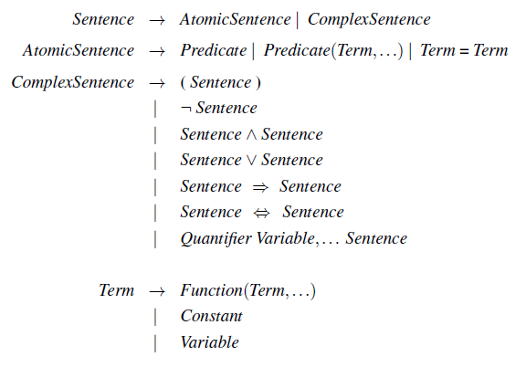
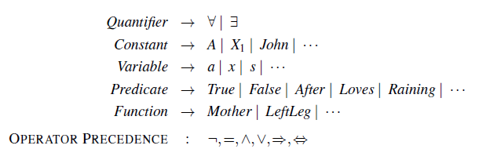
Repaso conceptos claves de la lógica de primer orden
Tabla Resumen – Lógica de primer orden

Slide 14
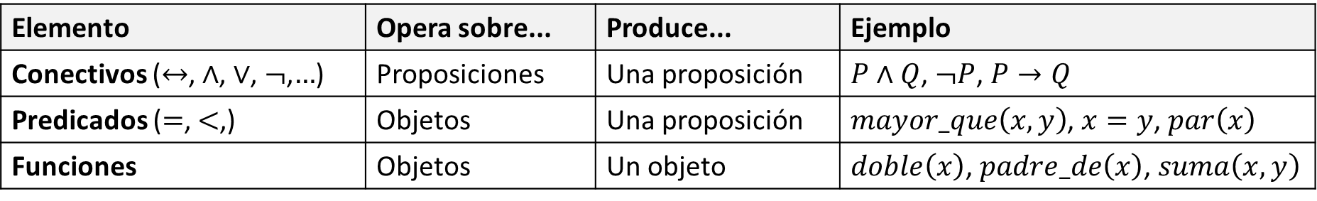
Repaso conceptos claves de la lógica de primer orden
Tabla de verificación de tipos
Muy útil en problemas de lógica de primer orden. Esta tabla tabla describe tres tipos de componentes lógicos: conectivos, predicados y funciones, y explica:
Sobre que operan (Tipo de entrada)
Que producen (Tipo de salida)
Elemento | Opera sobre... | Produce... | Ejemplo
Conectivos ($↔$, $∧$, $∨$, $¬$,$…$) | Proposiciones | Una proposición | $P∧Q$, $¬P$, $P→Q$
Predicados ($=$, $<$,) | Objetos | Una proposición | $mayor_que\left(x,y\right)$, $x=y$, $par\left(x\right)$
Funciones | Objetos | Un objeto | $doble\left(x\right)$, $padre_de\left(x\right)$, $suma\left(x,y\right)$

Slide 15
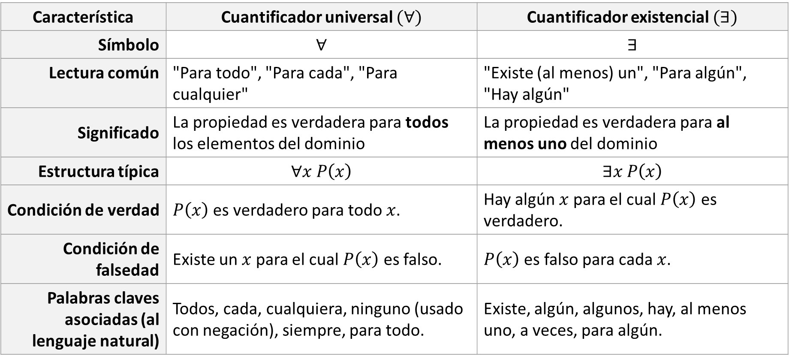
Repaso sobre cuantificadores
Característica | Cuantificador universal $(∀)$ | Cuantificador existencial $(∃)$
Símbolo | $$∀$$ | $$∃$$
Lectura común | "Para todo", "Para cada", "Para cualquier" | "Existe (al menos) un", "Para algún", "Hay algún"
Significado | La propiedad es verdadera para todos los elementos del dominio | La propiedad es verdadera para al menos uno del dominio
Estructura típica | $$∀x P\left(x\right)$$ | $$∃x P\left(x\right)$$
Condición de verdad | $P\left(x\right)$ es verdadero para todo $x$. | Hay algún $x$ para el cual $P\left(x\right)$ es verdadero.
Condición de falsedad | Existe un $x$ para el cual $P\left(x\right)$ es falso. | $P\left(x\right)$ es falso para cada $x$.
Palabras claves asociadas (al lenguaje natural) | Todos, cada, cualquiera, ninguno (usado con negación), siempre, para todo. | Existe, algún, algunos, hay, al menos uno, a veces, para algún.
El valor de verdad de $∀x P\left(x\right)$ y $∃x P\left(x\right)$ depende tanto de la función proposicional $P\left(x\right)$ como del dominio $U$.

Slide 16
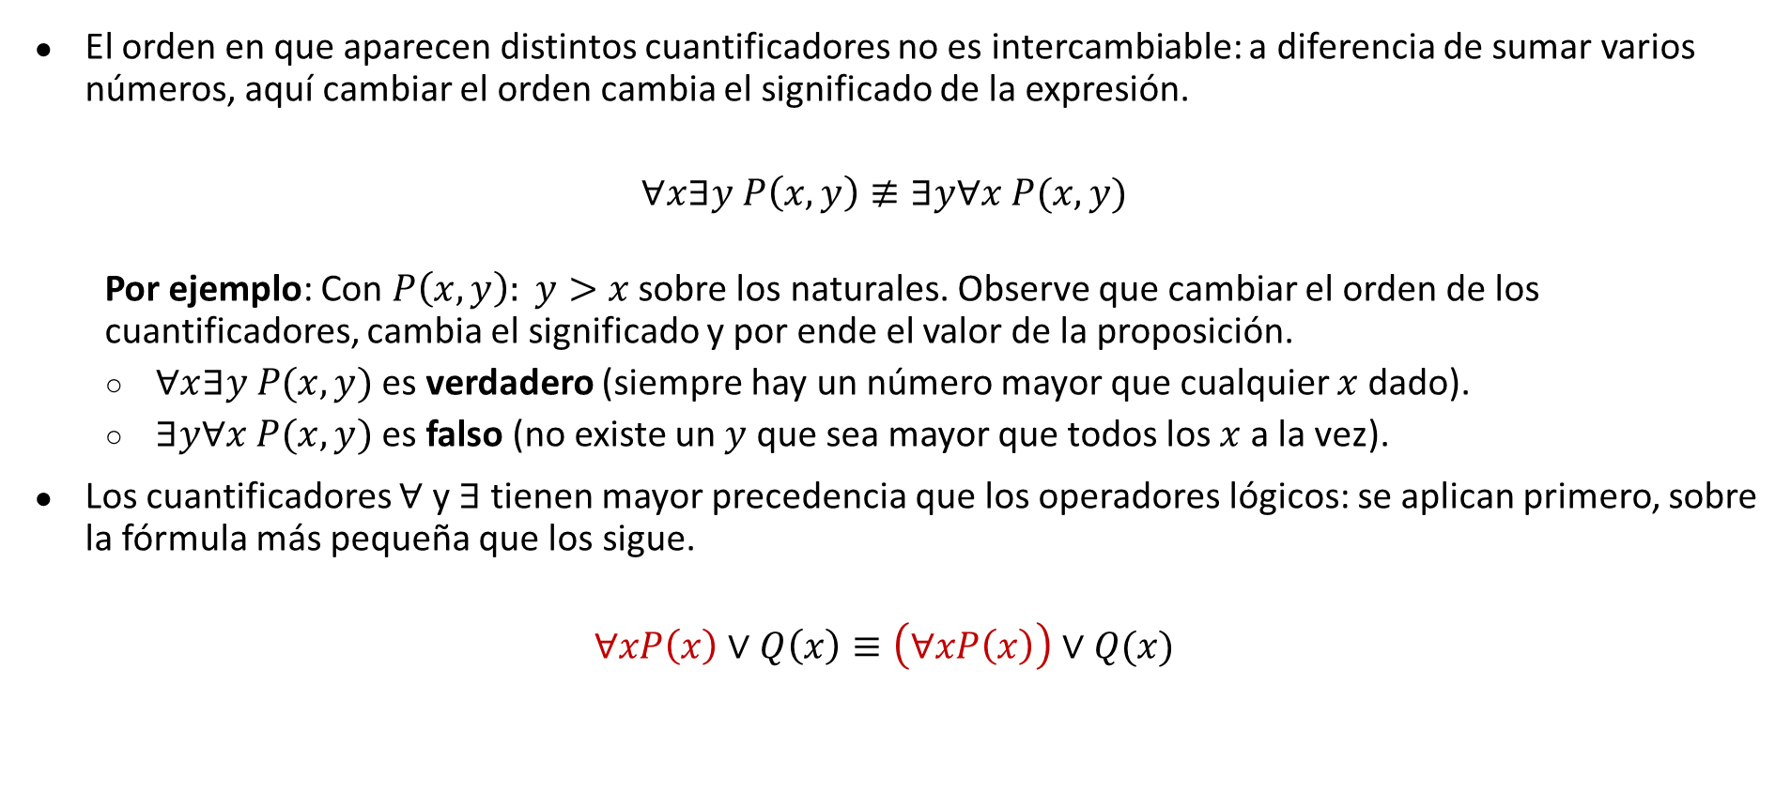
Repaso sobre cuantificadores
El orden en que aparecen distintos cuantificadores no es intercambiable: a diferencia de sumar varios números, aquí cambiar el orden cambia el significado de la expresión.
$$∀x∃y P\left(x,y\right)≢∃y∀x P(x,y)$$
  Por ejemplo: Con $P\left(x,y\right): y>x$ sobre los naturales. Observe que cambiar el orden de los cuantificadores, cambia el significado y por ende el valor de la proposición.
  $∀x∃y P(x,y)$ es verdadero (siempre hay un número mayor que cualquier $x$ dado).
  $∃y∀x P(x,y)$ es falso (no existe un $y$ que sea mayor que todos los $x$ a la vez).
Los cuantificadores ∀ y ∃ tienen mayor precedencia que los operadores lógicos: se aplican primero, sobre la fórmula más pequeña que los sigue.
$$∀xP\left(x\right)∨Q\left(x\right)≡\left(∀xP\left(x\right)\right)∨Q(x)$$

Slide 17
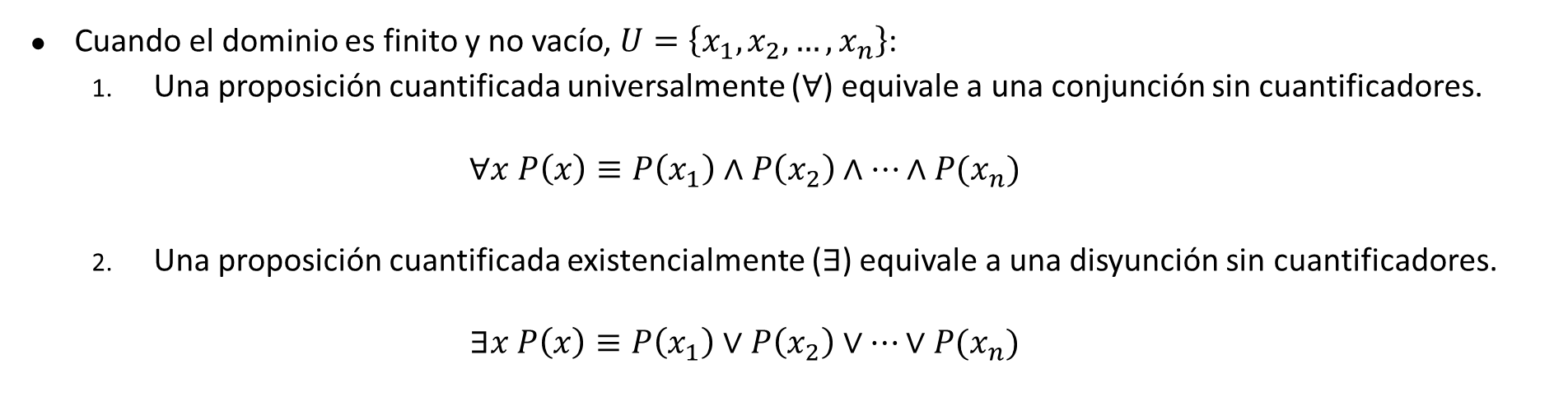
Repaso sobre cuantificadores
Cuando el dominio es finito y no vacío, $U=\left\{x_{1}, x_{2},…,x_{n}\right\}$:
  Una proposición cuantificada universalmente ($∀$) equivale a una conjunción sin cuantificadores.
  $$∀x P\left(x\right)≡P\left(x_{1}\right)∧P\left(x_{2}\right)∧…∧P(x_{n})$$
  Una proposición cuantificada existencialmente ($∃$) equivale a una disyunción sin cuantificadores.
  $$∃x P\left(x\right)≡P\left(x_{1}\right)∨P\left(x_{2}\right)∨…∨P(x_{n})$$

Slide 18
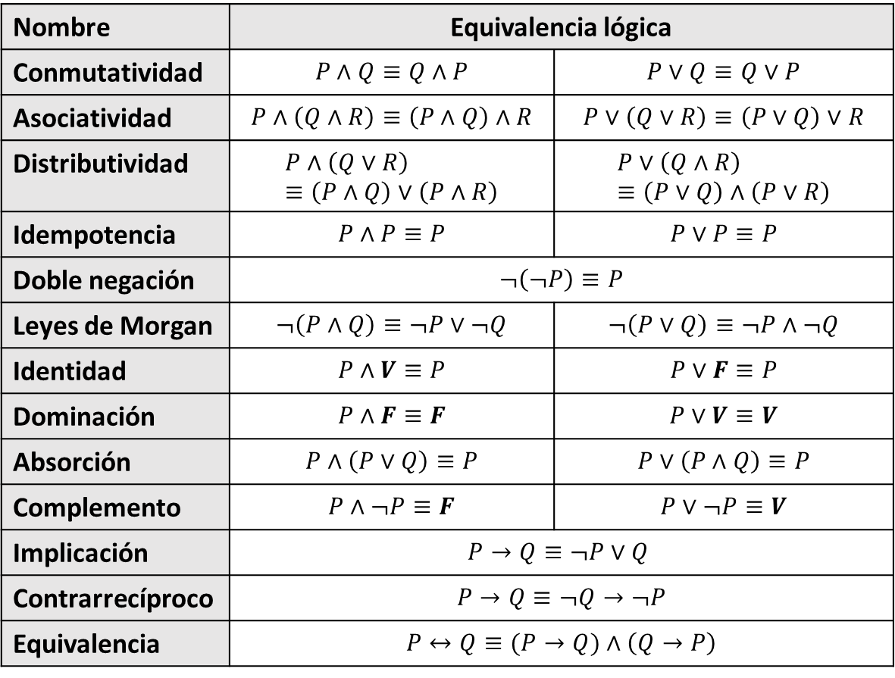
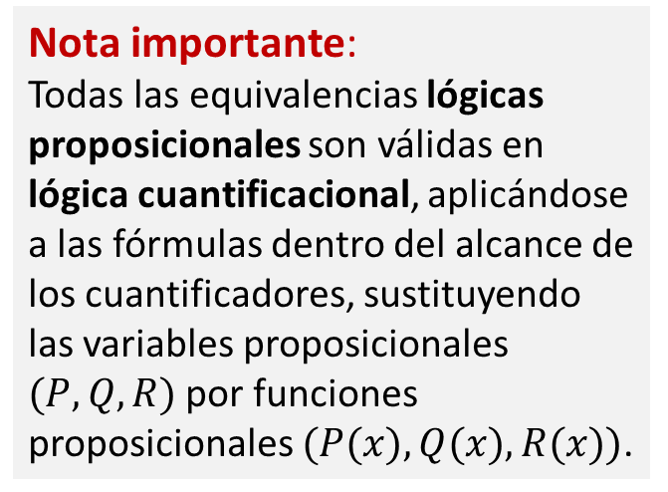
Equivalencias de lógica proposicional
Nombre | Equivalencia lógica
Conmutatividad | $$P∧Q≡Q∧P$$ | $$P∨Q≡Q∨P$$
Asociatividad | $$P∧\left(Q∧R\right)≡\left(P∧Q\right)∧R$$ | $$P∨\left(Q∨R\right)≡\left(P∨Q\right)∨R$$
Distributividad | $$P∧\left(Q∨R\right)≡\left(P∧Q\right)∨\left(P∧R\right)$$ | $$P∨\left(Q∧R\right)≡\left(P∨Q\right)∧\left(P∨R\right)$$
Idempotencia | $$P∧P≡P$$ | $$P∨P≡P$$
Doble negación | $$¬\left(¬P\right)≡P$$
Leyes de Morgan | $$¬\left(P∧Q\right)≡¬P∨¬Q$$ | $$¬\left(P∨Q\right)≡¬P∧¬Q$$
Identidad | $$P∧V≡P$$ | $$P∨F≡P$$
Dominación | $$P∧F≡F$$ | $$P∨V≡V$$
Absorción | $$P∧\left(P∨Q\right)≡P$$ | $$P∨\left(P∧Q\right)≡P$$
Complemento | $$P∧¬P≡F$$ | $$P∨¬P≡V$$
Implicación | $$P→Q≡¬P∨Q$$
Contrarrecíproco | $$P→Q≡¬Q→¬P$$
Equivalencia | $$P↔Q≡(P→Q)∧\left(Q→P\right)$$
Nota importante:
Todas las equivalencias lógicas proposicionales son válidas en lógica cuantificacional, aplicándose a las fórmulas dentro del alcance de los cuantificadores, sustituyendo las variables proposicionales $(P, Q, R)$ por funciones proposicionales $(P(x), Q(x), R(x))$.

Slide 19
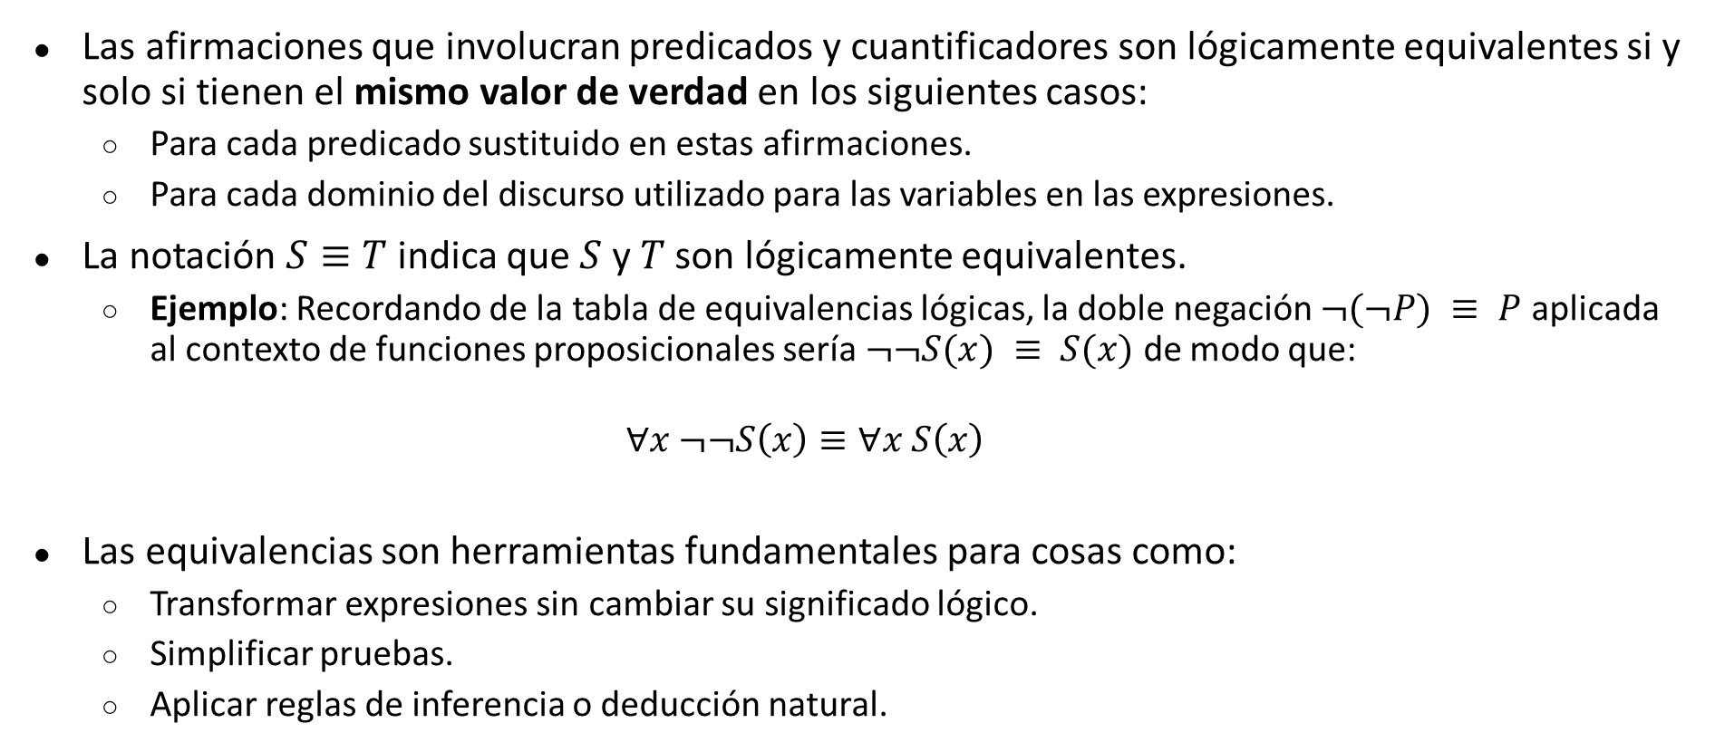
Sobre las equivalencias lógicas
Las afirmaciones que involucran predicados y cuantificadores son lógicamente equivalentes si y solo si tienen el mismo valor de verdad en los siguientes casos:
  Para cada predicado sustituido en estas afirmaciones.
  Para cada dominio del discurso utilizado para las variables en las expresiones.
La notación $S≡T$ indica que $S$ y $T$ son lógicamente equivalentes.
  Ejemplo: Recordando de la tabla de equivalencias lógicas, la doble negación $¬(¬P) ≡ P$ aplicada al contexto de funciones proposicionales sería $¬¬S(x) ≡ S(x)$ de modo que:
  $$∀x ¬¬S\left(x\right)≡∀x S\left(x\right)$$
Las equivalencias son herramientas fundamentales para cosas como:
  Transformar expresiones sin cambiar su significado lógico.
  Simplificar pruebas.
  Aplicar reglas de inferencia o deducción natural.
Notes:
Librería pthreads
OpenMP
Cilk, TBB, ...

Slide 20
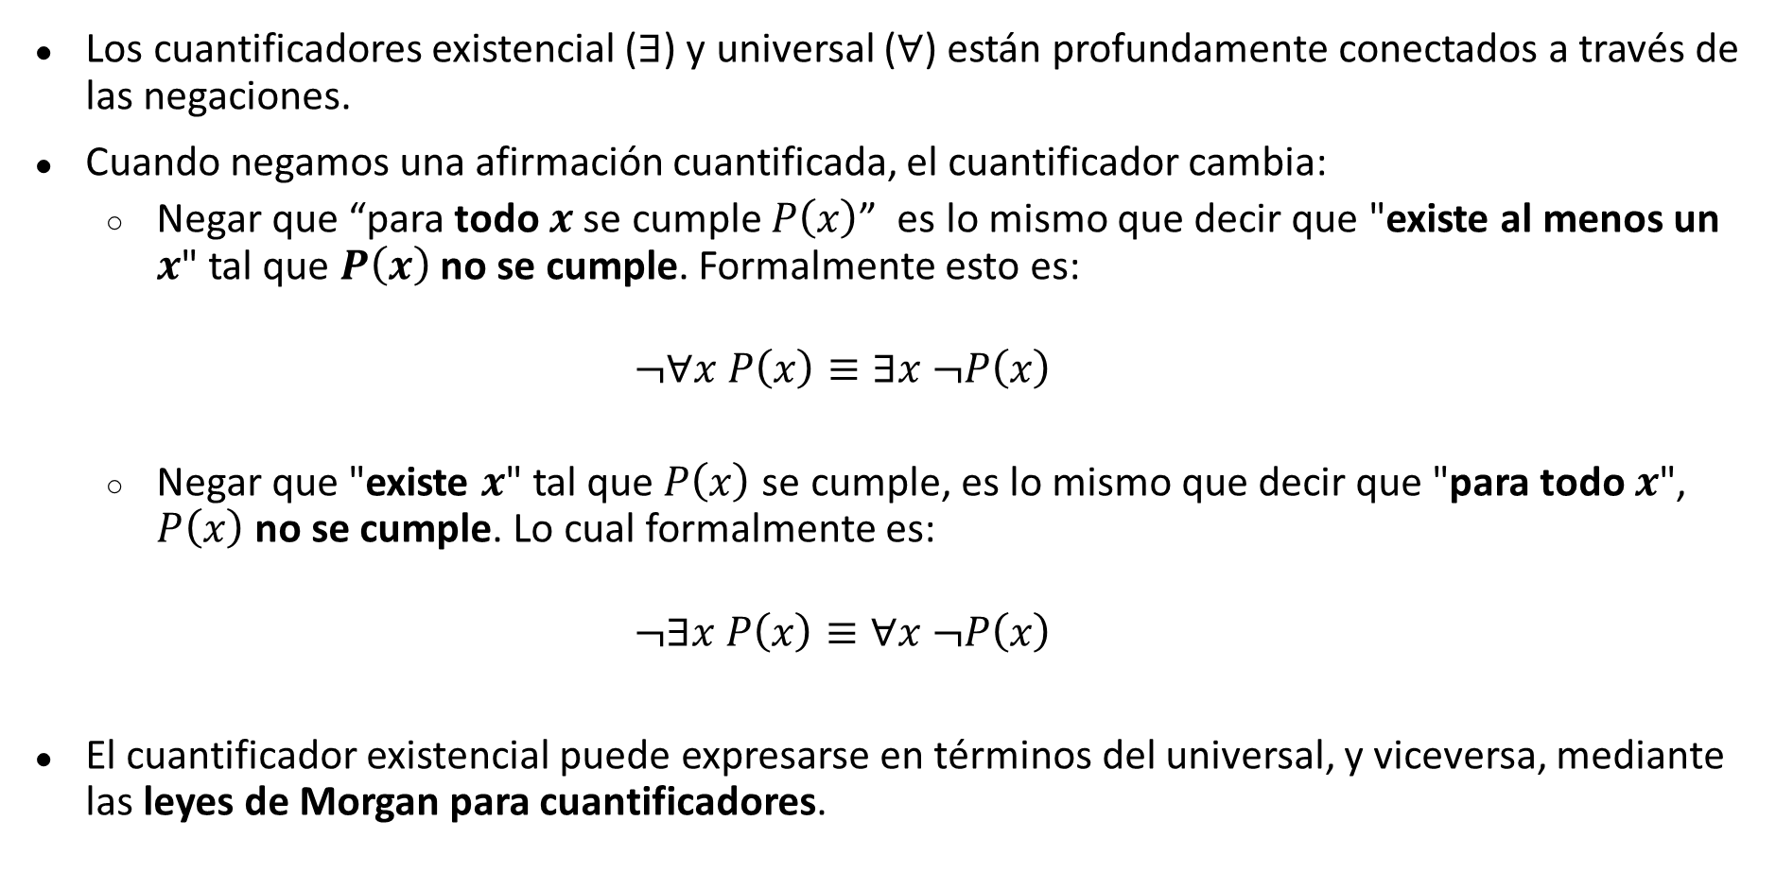
Cuantificadores y negaciones
Los cuantificadores existencial ($∃$) y universal ($∀$) están profundamente conectados a través de las negaciones.
Cuando negamos una afirmación cuantificada, el cuantificador cambia:
  Negar que “para todo $x$ se cumple $P\left(x\right)$” es lo mismo que decir que "existe al menos un $x$" tal que $P\left(x\right)$ no se cumple. Formalmente esto es:
  $$¬∀x P\left(x\right)≡∃x ¬P\left(x\right)$$
  Negar que "existe $x$" tal que $P\left(x\right)$se cumple, es lo mismo que decir que "para todo $x$", $P\left(x\right)$no se cumple. Lo cual formalmente es:
  $$¬∃x P\left(x\right)≡∀x ¬P\left(x\right)$$
El cuantificador existencial puede expresarse en términos del universal, y viceversa, mediante las leyes de Morgan para cuantificadores.

Slide 21

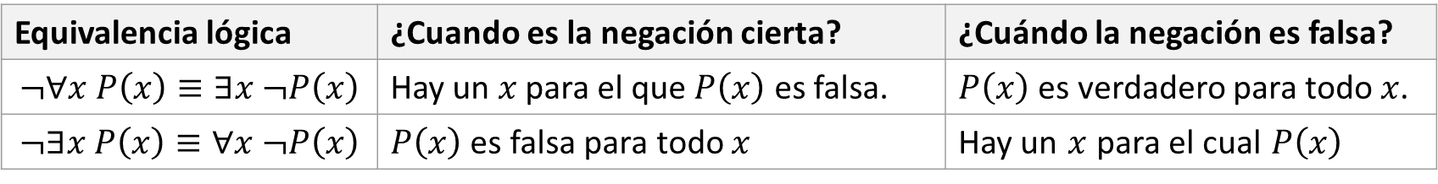
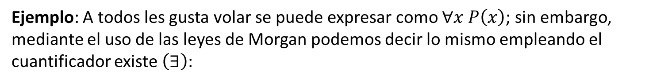
Cuantificadores y negaciones – Leyes de Morgan para cuantificadores
La siguiente tabla resume las leyes de Morgan para cuantificadores:
Equivalencia lógica | ¿Cuando es la negación cierta? | ¿Cuándo la negación es falsa?
$$¬∀x P\left(x\right)≡∃x ¬P\left(x\right)$$ | Hay un $x$ para el que $P\left(x\right)$ es falsa. | $P\left(x\right)$ es verdadero para todo $x$.
$$¬∃x P\left(x\right)≡∀x ¬P\left(x\right)$$ | $P\left(x\right)$ es falsa para todo $x$ | Hay un $x$ para el cual $P\left(x\right)$
Al aplicar las leyes de Morgan es posible decir lo mismo empleando diferentes cuantificadores.
Ejemplo: A todos les gusta volar se puede expresar como $∀x P\left(x\right)$; sin embargo, mediante el uso de las leyes de Morgan podemos decir lo mismo empleando el cuantificador existe $\left(∃\right)$:
$$∀x P\left(x\right)≡¬¬\left(∀x P\left(x\right)\right)≡¬\left(¬∀x P\left(x\right)\right)≡¬∃x ¬P\left(x\right)$$
Según lo anterior, decir que “todos les gusta volar” $\left(∀x P\left(x\right)\right)$ es lo mismo que decir que “No hay alguien a quien no le guste volar” $\left(¬∃x ¬P\left(x\right)\right)$

Slide 22
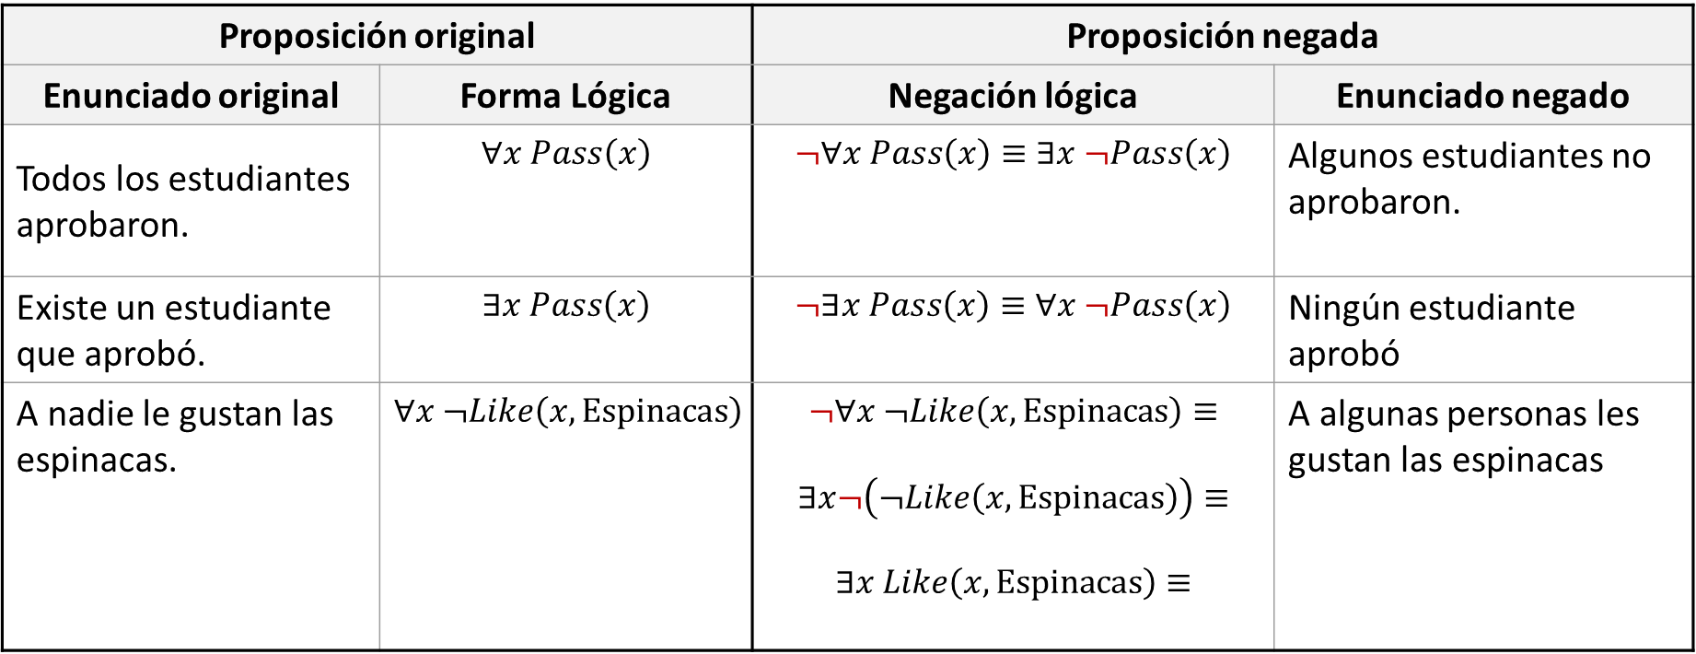
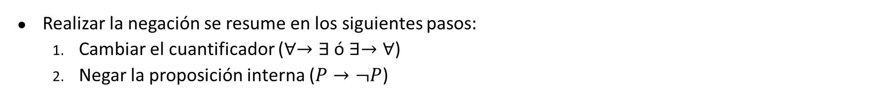
Cuantificadores y negaciones - Ejemplos
La siguiente tabla muestran algunos ejemplos al aplicar las leyes de Morgan para los cuantificadores.
Proposición original |  | Proposición negada
Enunciado original | Forma Lógica | Negación lógica | Enunciado negado
Todos los estudiantes aprobaron. | $$∀x Pass\left(x\right)$$ | $$¬∀x Pass\left(x\right)≡∃x ¬Pass\left(x\right)$$ | Algunos estudiantes no aprobaron.
Existe un estudiante que aprobó. | $$∃x Pass\left(x\right)$$ | $$¬∃x Pass\left(x\right)≡∀x ¬Pass\left(x\right)$$ | Ningún estudiante aprobó
A nadie le gustan las espinacas. | $$∀x ¬Like\left(x,Espinacas\right)$$ | $$¬∀x ¬Like\left(x,Espinacas\right)≡$$ $$∃x¬\left(¬Like\left(x,Espinacas\right)\right)≡$$ $$∃x Like\left(x,Espinacas\right)≡$$ | A algunas personas les gustan las espinacas
Realizar la negación se resume en los siguientes pasos:
  Cambiar el cuantificador ($∀→∃$ ó $∃→∀$)
  Negar la proposición interna ($P→¬P$)

Slide 23
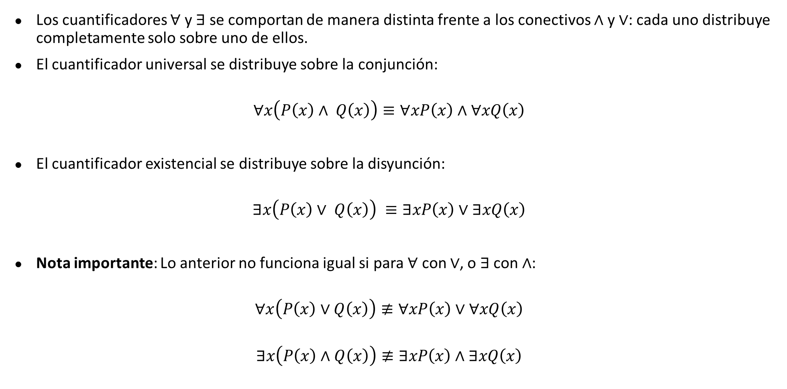
Distributividad en cuantificadores
Los cuantificadores $∀$ y $∃$ se comportan de manera distinta frente a los conectivos $∧$ y $∨$: cada uno distribuye completamente solo sobre uno de ellos.
El cuantificador universal se distribuye sobre la conjunción:
$$∀x\left(P\left(x\right)∧ Q\left(x\right)\right)≡∀xP\left(x\right)∧∀xQ\left(x\right)$$
El cuantificador existencial se distribuye sobre la disyunción:
$$∃x\left(P\left(x\right)∨ Q\left(x\right)\right) ≡∃xP\left(x\right)∨∃xQ\left(x\right)$$
Nota importante: Lo anterior no funciona igual si para $∀$ con $∨$, o $∃$ con $∧$:
$$∀x\left(P\left(x\right)∨Q\left(x\right)\right)≢∀xP\left(x\right)∨∀xQ\left(x\right)$$
$$∃x\left(P\left(x\right)∧Q\left(x\right)\right)≢∃xP\left(x\right)∧∃xQ\left(x\right)$$

Slide 24




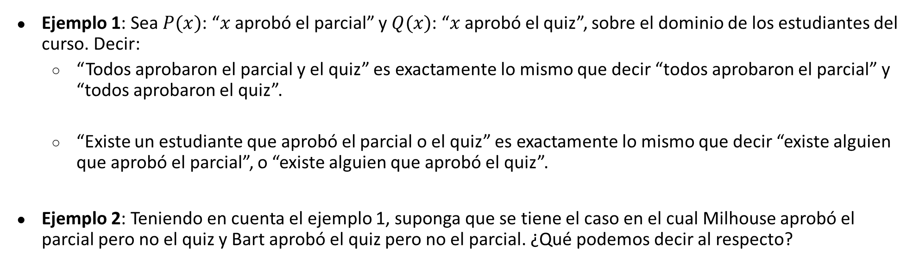
Distributividad en cuantificadores
Ejemplo 1: Sea $P(x)$: “$x$ aprobó el parcial” y $Q(x)$: “$x$ aprobó el quiz”, sobre el dominio de los estudiantes del curso. Decir:
  “Todos aprobaron el parcial y el quiz” es exactamente lo mismo que decir “todos aprobaron el parcial” y “todos aprobaron el quiz”.
  “Existe un estudiante que aprobó el parcial o el quiz” es exactamente lo mismo que decir “existe alguien que aprobó el parcial”, o “existe alguien que aprobó el quiz”.
Ejemplo 2: Teniendo en cuenta el ejemplo 1, suponga que se tiene el caso en el cual Milhouse aprobó el parcial pero no el quiz y Bart aprobó el quiz pero no el parcial. ¿Qué podemos decir al respecto?
“todos aprobaron el parcial o el quiz”
P
P
Q
Q
“todos aprobaron el parcial o todos aprobaron el quiz”

Slide 25
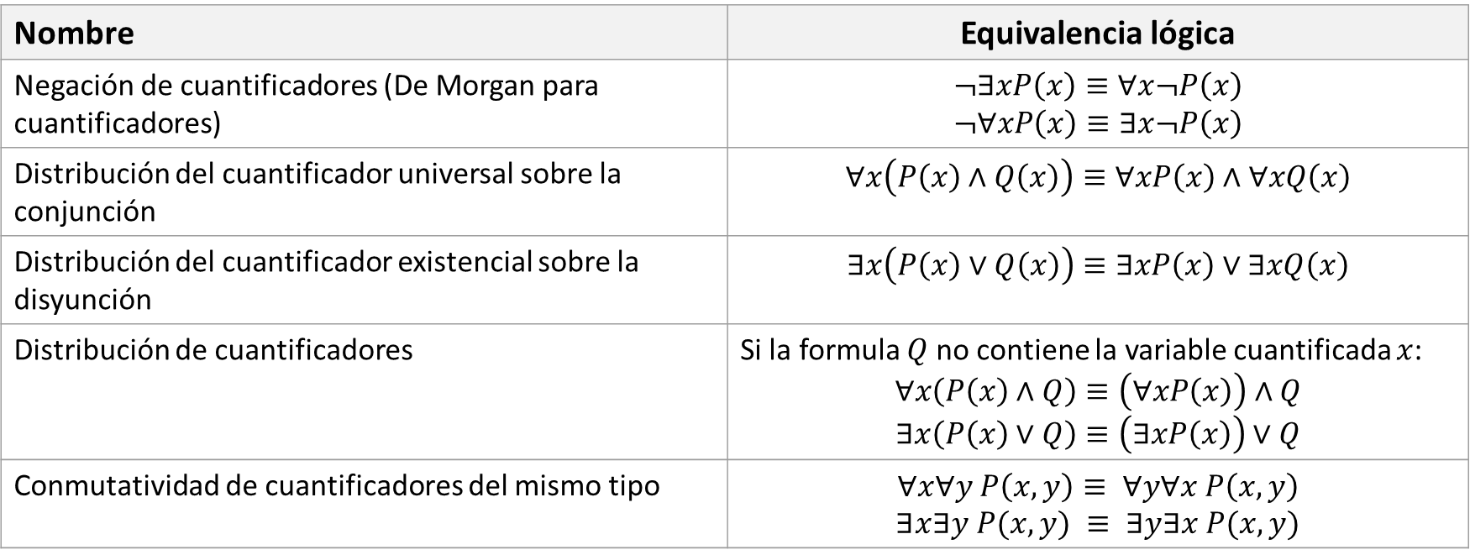
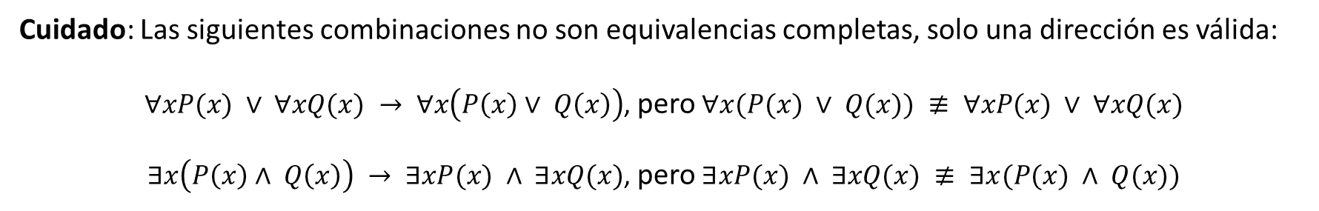
Equivalencias lógica cuantificacional
Nombre | Equivalencia lógica
Negación de cuantificadores (De Morgan para cuantificadores) | $$¬∃xP\left(x\right)≡∀x¬P\left(x\right)$$ $$¬∀xP\left(x\right)≡∃x¬P\left(x\right)$$
Distribución del cuantificador universal sobre la conjunción | $$∀x\left(P\left(x\right)∧Q\left(x\right)\right)≡∀xP\left(x\right)∧∀xQ\left(x\right)$$
Distribución del cuantificador existencial sobre la disyunción | $$∃x\left(P\left(x\right)∨Q\left(x\right)\right)≡∃xP\left(x\right)∨∃xQ\left(x\right)$$
Distribución de cuantificadores | Si la formula $Q$ no contiene la variable cuantificada $x$: $$∀x\left(P\left(x\right)∧Q\right)≡\left(∀xP\left(x\right)\right)∧Q$$ $$∃x\left(P\left(x\right)∨Q\right)≡\left(∃xP\left(x\right)\right)∨Q$$
Conmutatividad de cuantificadores del mismo tipo | $$∀x∀y P\left(x,y\right)≡ ∀y∀x P\left(x,y\right)$$ $$∃x∃y P(x,y) ≡ ∃y∃x P(x,y)$$
Cuidado: Las siguientes combinaciones no son equivalencias completas, solo una dirección es válida:
$∀xP(x) ∨ ∀xQ(x) → ∀x\left(P\left(x\right)∨ Q\left(x\right)\right)$, pero $∀x(P(x) ∨ Q(x)) ≢ ∀xP(x) ∨ ∀xQ(x)$
$∃x\left(P\left(x\right)∧ Q\left(x\right)\right) → ∃xP(x) ∧ ∃xQ(x)$, pero $∃xP(x) ∧ ∃xQ(x) ≢ ∃x(P(x) ∧ Q(x))$

Slide 26
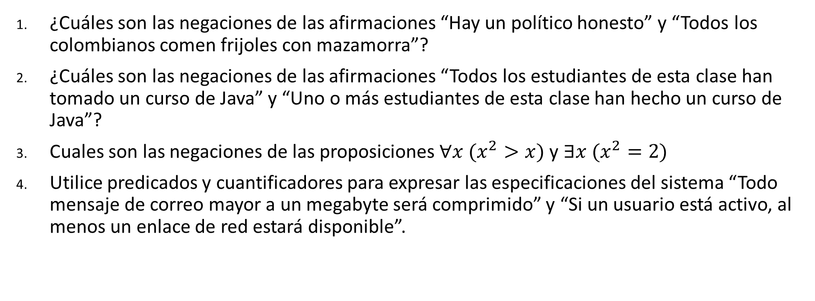
Ejemplos
¿Cuáles son las negaciones de las afirmaciones “Hay un político honesto” y “Todos los colombianos comen frijoles con mazamorra”?
¿Cuáles son las negaciones de las afirmaciones “Todos los estudiantes de esta clase han tomado un curso de Java” y “Uno o más estudiantes de esta clase han hecho un curso de Java”?
Cuales son las negaciones de las proposiciones $∀x (x^{2}>x)$ y $∃x (x^{2}=2)$
Utilice predicados y cuantificadores para expresar las especificaciones del sistema “Todo mensaje de correo mayor a un megabyte será comprimido” y “Si un usuario está activo, al menos un enlace de red estará disponible”.

Slide 27
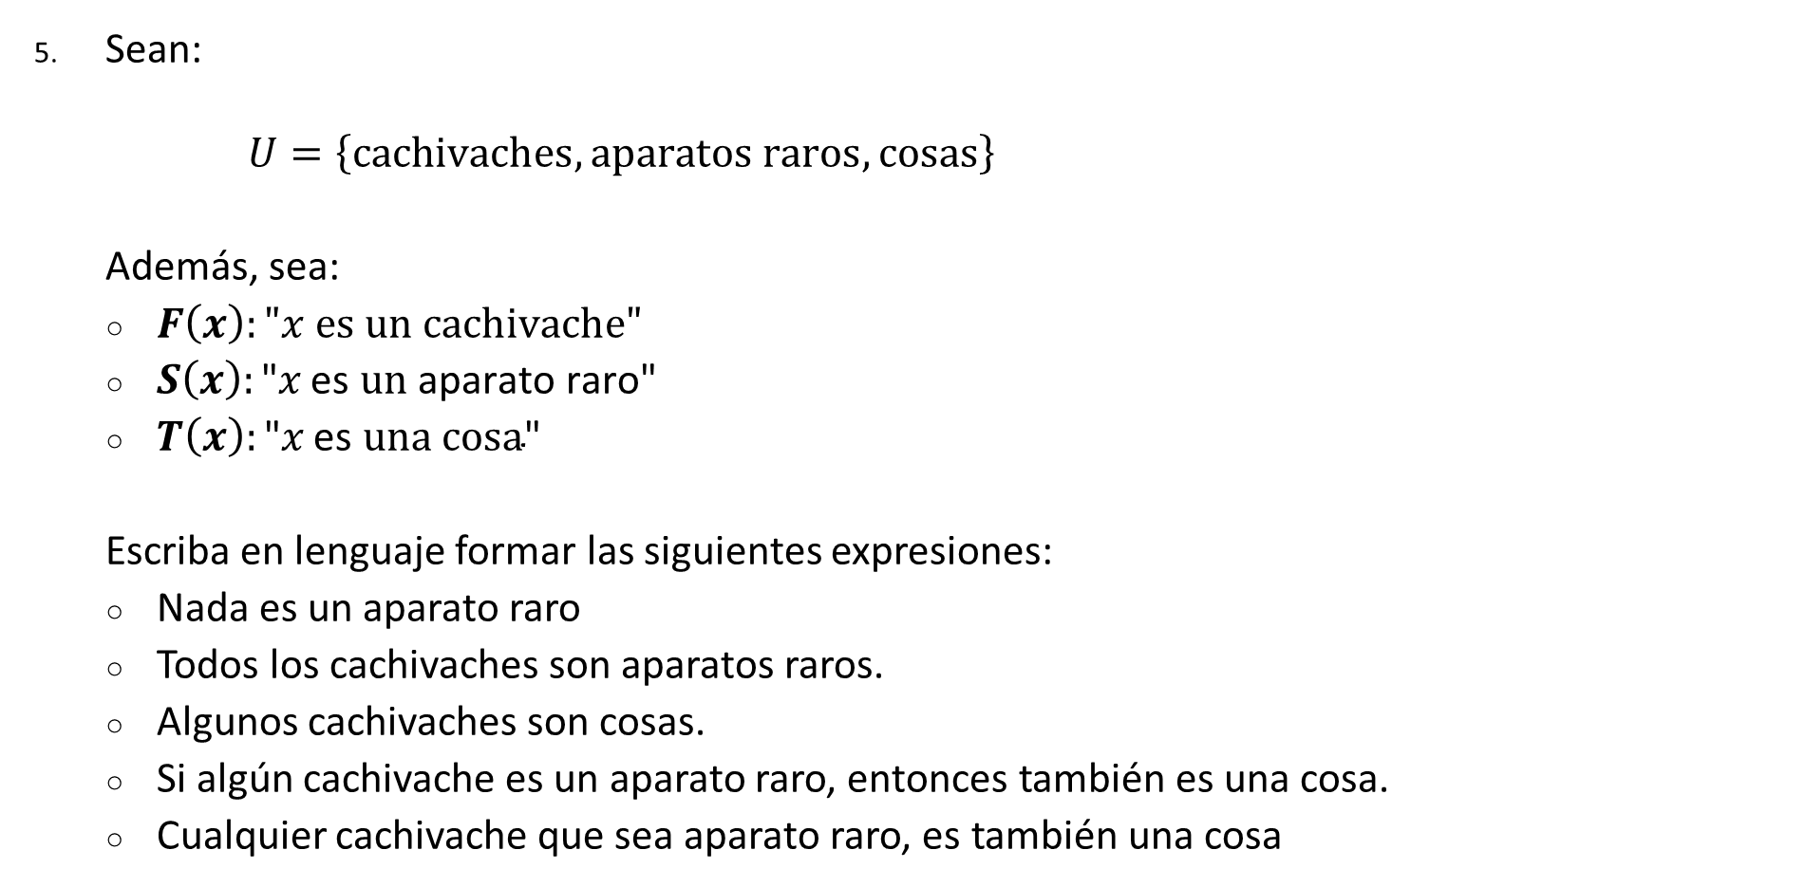
Ejemplos
Sean:
      $$U=\left\{cachivaches, aparatos raros, cosas\right\}$$
  Además, sea:
  $F\left(x\right):"x es un cachivache"$
  $S\left(x\right):\text{"}x \text{es} un \text{aparato} \text{raro}\text{"}$
  $T\left(x\right):\text{"}x \text{es} una cosa\text{"}$
  Escriba en lenguaje formar las siguientes expresiones:
  Nada es un aparato raro
  Todos los cachivaches son aparatos raros.
  Algunos cachivaches son cosas.
  Si algún cachivache es un aparato raro, entonces también es una cosa.
  Cualquier cachivache que sea aparato raro, es también una cosa

Slide 28
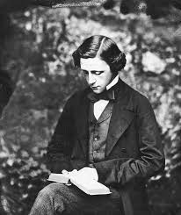
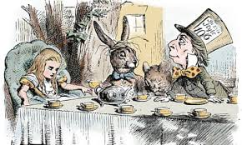
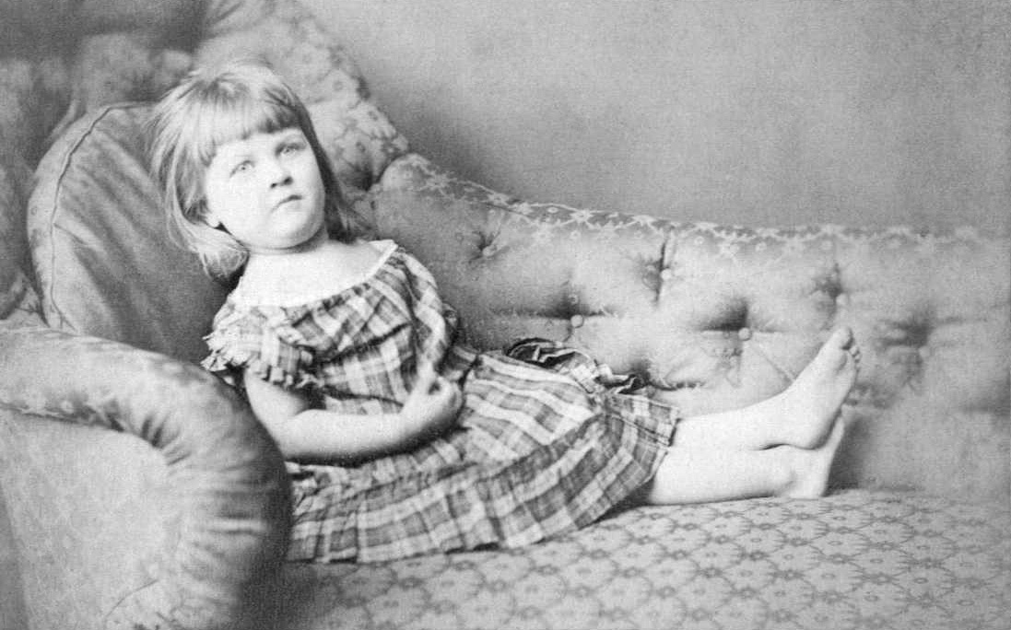
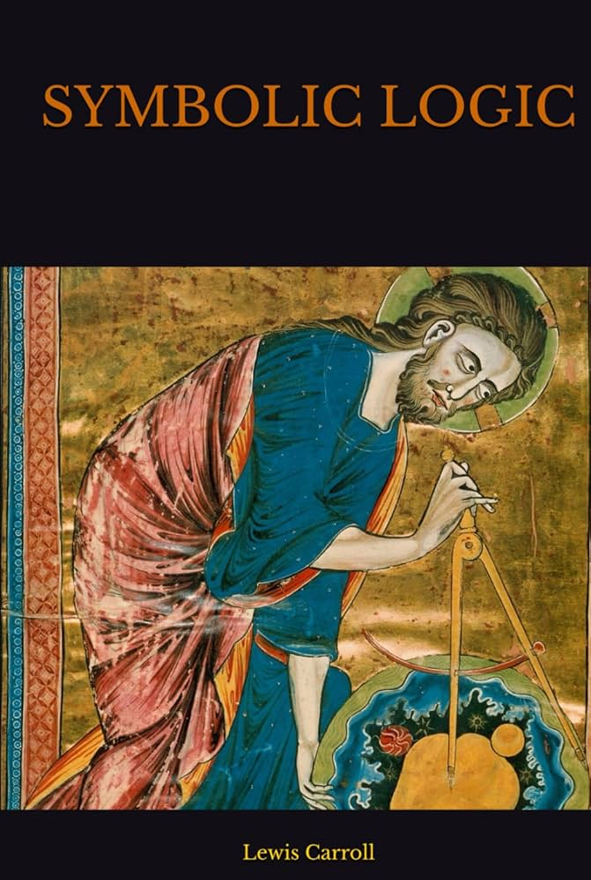
Ejemplos
Lewis Carroll (en realidad C. L. Dodgson, quien escribía con este seudónimo), autor de Alicia en el País de las Maravillas, también es autor de varias obras sobre lógica simbólica como Lógica simbólica (Symbolic Logic). Teniendo en cuenta el siguiente argumento (premisas y conclusión) obtenido de uno se sus libros, escriba su traducción en lenguaje formal:
  “Todos los leones son feroces.”
  “Algunos leones no toman café.”
  “Algunas criaturas feroces no toman café.”

Slide 29
Ejemplo 1
¿Cuáles son las negaciones de las afirmaciones “Hay un político honesto” y “Todos los colombianos comen frijoles con mazamorra”?

Slide 30
Ejemplo 2
¿Cuáles son las negaciones de las afirmaciones “Todos los estudiantes de esta clase han tomado un curso de Java” y “Uno o más estudiantes de esta clase han hecho un curso de Java”?

Slide 31
Ejemplo 2
¿Cuáles son las negaciones de las afirmaciones “Todos los estudiantes de esta clase han tomado un curso de Java” y “Uno o más estudiantes de esta clase han hecho un curso de Java”?

Slide 32
Ejemplo 3
Cuales son las negaciones de las proposiciones $∀x (x^{2}>x)$ y $∃x (x^{2}=2)$.

Slide 33
Ejemplo 4
Utilice predicados y cuantificadores para expresar las especificaciones del sistema “Todo mensaje de correo mayor a un megabyte será comprimido” y “Si un usuario está activo, al menos un enlace de red estará disponible”.

Slide 34
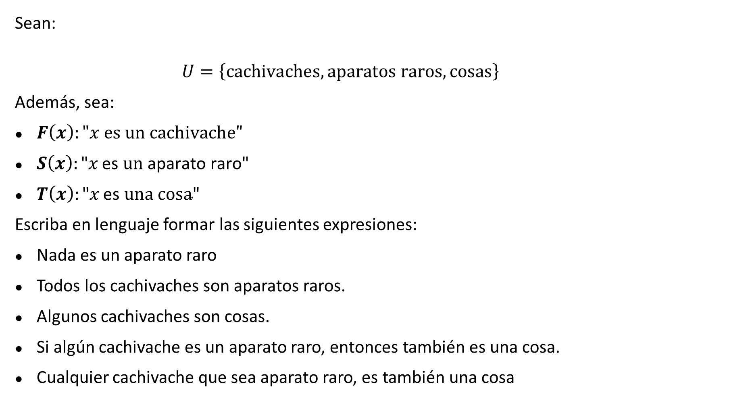
Ejemplo 5
Sean:
    $$U=\left\{cachivaches, aparatos raros, cosas\right\}$$
Además, sea:
$F\left(x\right):"x es un cachivache"$
$S\left(x\right):\text{"}x \text{es} un \text{aparato} \text{raro}\text{"}$
$T\left(x\right):\text{"}x \text{es} una cosa\text{"}$
Escriba en lenguaje formar las siguientes expresiones:
Nada es un aparato raro
Todos los cachivaches son aparatos raros.
Algunos cachivaches son cosas.
Si algún cachivache es un aparato raro, entonces también es una cosa.
Cualquier cachivache que sea aparato raro, es también una cosa

Slide 35
Ejemplo 5

Slide 36
Ejemplo 5

Slide 37
Ejemplo 5

Slide 38
Ejemplo 6
Lewis Carroll (en realidad C. L. Dodgson, quien escribía con este seudónimo), autor de Alicia en el País de las Maravillas, también es autor de varias obras sobre lógica simbólica como Lógica simbólica (Symbolic Logic). Teniendo en cuenta el siguiente argumento (premisas y conclusión) obtenido de uno se sus libros, escriba su traducción en lenguaje formal:
“Todos los leones son feroces.”
“Algunos leones no toman café.”
“Algunas criaturas feroces no toman café.”

Slide 39
Ejemplo 6

